Slide 1
데이터 전처리 및 딥러닝 모델 적용

Slide 2
목차
데이터 전처리
딥러닝 모델 적용

Slide 3
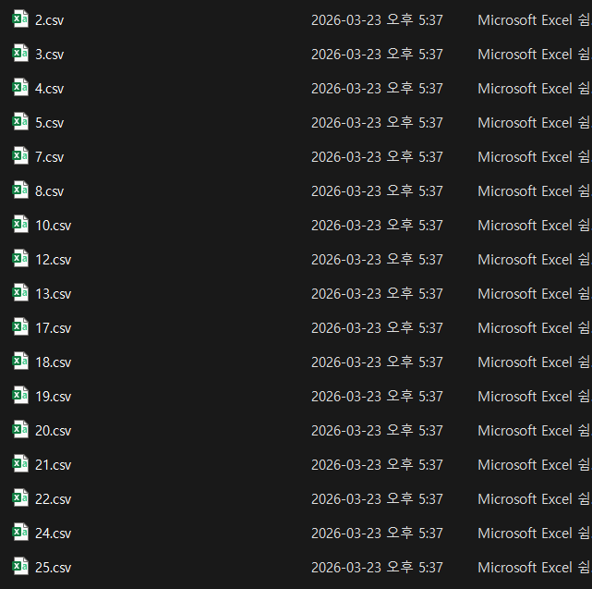
데이터 전처리
데이터 확인

Slide 4
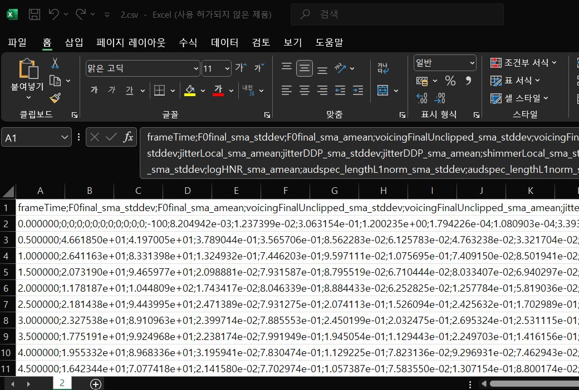
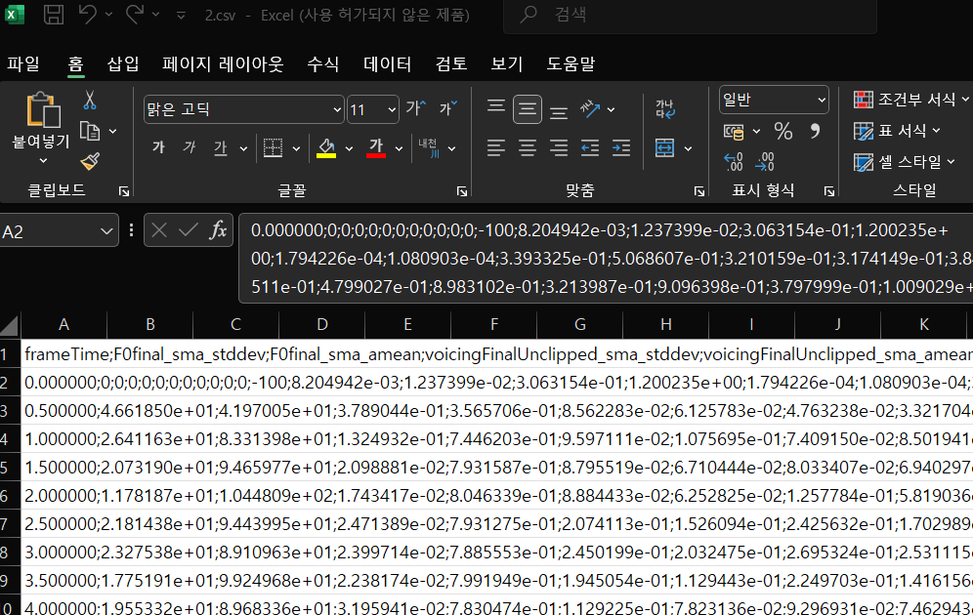
데이터 전처리
데이터 확인

Slide 5
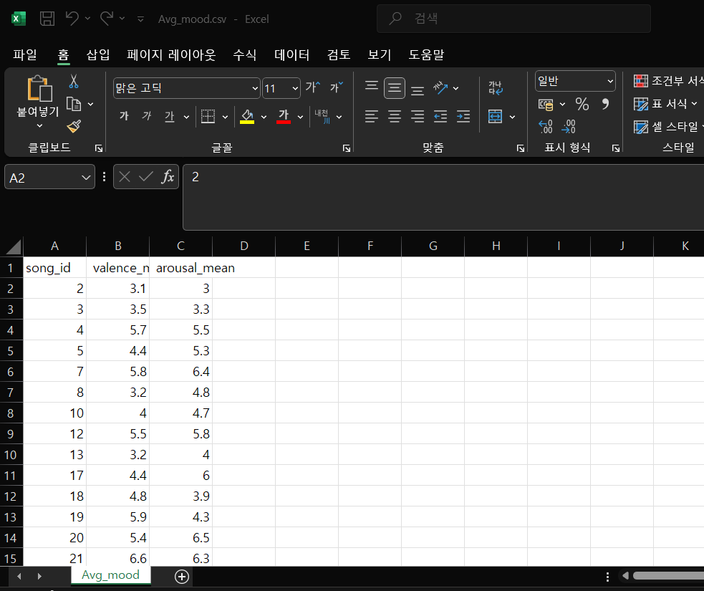
데이터 전처리
데이터 확인

Slide 6
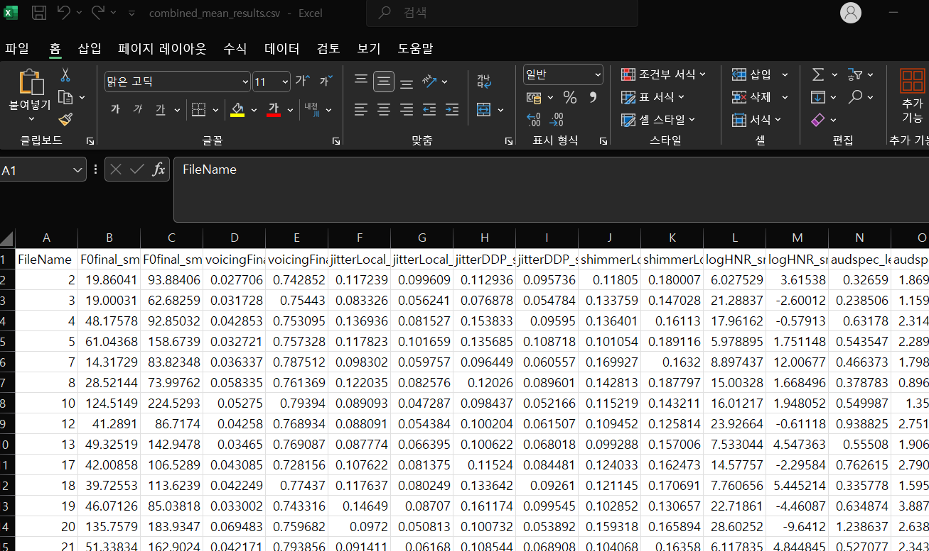
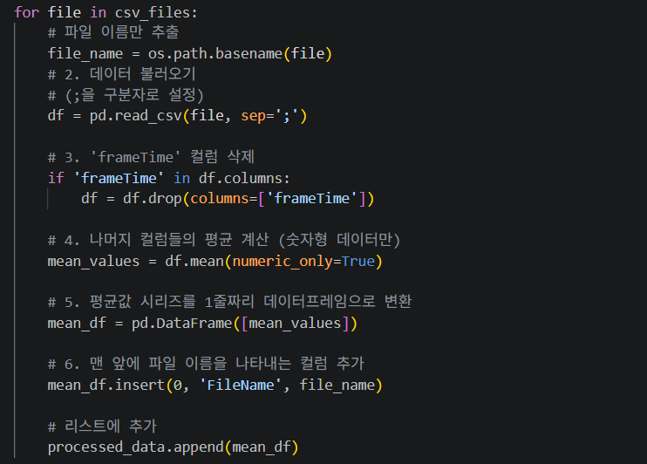
데이터 전처리

Slide 7
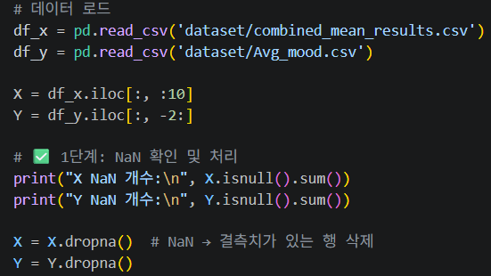
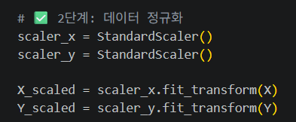
딥러닝 모델 적용하기

Slide 8
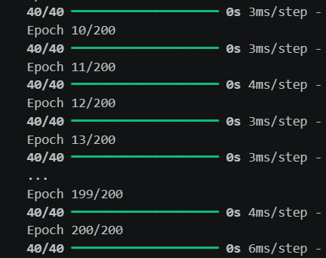
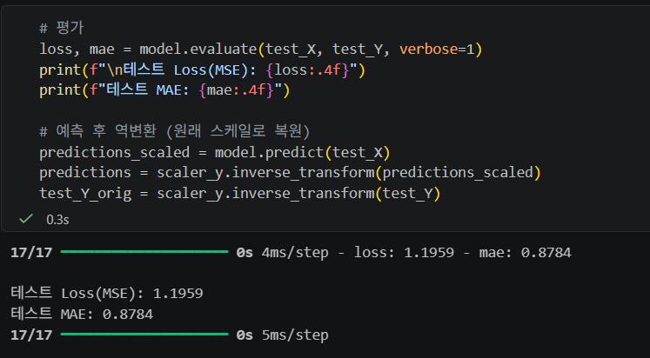
딥러닝 모델 적용하기

Slide 9
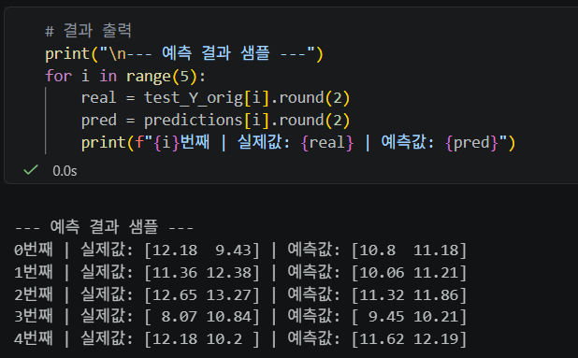
결과 확인

